Slide 1
令和７年12月時点
【オンライン資格確認の義務化対象外（紙レセプト請求等）の
保険医療機関・薬局の方々へ】
オンライン資格確認（資格確認限定型：簡素な資格確認の仕組み）
が利用可能となっています
厚生労働省保険局

Slide 2
  【目次】
  はじめに
  オンライン資格確認（資格確認限定型：簡素な資格確認の仕組み）の概要
  医療機関等向け総合ポータルサイトのご案内
  お問い合わせ先のご案内
  よくあるご質問

Slide 3
  【目次】
  はじめに
  オンライン資格確認（資格確認限定型：簡素な資格確認の仕組み）の概要
  医療機関等向け総合ポータルサイトのご案内
  お問い合わせ先のご案内
  よくあるご質問

Slide 4
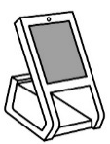

１.はじめに
令和６年４月からオンライン資格確認の義務化対象外（紙レセプト請求等）の機関において、オンライン資格確認（資格確認限定型）の運用が任意で開始されています。オンライン資格確認（既存型）と比べて簡素な資格確認の仕組みとなっているため、導入の準備が簡便となり、よりコストをかけずにオンライン資格確認を実施できます。
既存型
STEP1：顔認証付きカード
リーダーの選定・購入
STEP2：システム事業者へ発注
STEP3：機器設定
顔認証付きカードリーダーの選定・購入
見積依頼
各種機器の導入・設定
パソコンの設定（アカウント、ネットワークの接続等）
必要なアプリケーション（支払基金配布アプリケーション、顔認証付きカードリーダーアプリケーション）のインストール
電子証明書のインストール
顔認証付き
カードリーダー
見積依頼項目
  各種機器の導入・設定
  システムの改修・動作確認
  ネットワークの設定・疎通確認
システムの改修・動作確認
パッケージソフトの改修機能のインストール、設定
運用テストの実施
発注
ネットワークの設定・疎通確認
ルーティングの設定（院内/局内ネットワークと資格確認端末の通信、資格確認端末とオンライン資格確認等システムとの通信）
ネットワークの疎通確認
資格確認限定型（簡素な資格確認の仕組み）
STEP1：各種機器の選定・購入
STEP2：機器設定
オンライン資格確認用端末の選定・購入
アプリのダウンロード
端末の設定
or
or
パソコン（Windows）
＋有線汎用
カードリーダー
スマートフォン
タブレット
＋Bluetooth汎用
カードリーダー
タブレットのみでマイナンバーカードを読み取り可能な機種もあります

Slide 5
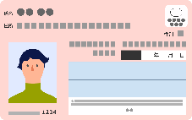


１.はじめに｜保険資格確認の方法について
令和７年（2025年）12月１日で従来の健康保険証の有効期限が満了し、マイナンバーカードを健康保険証として利用すること （以下「マイナ保険証」という。）を基本とする仕組みに移行しました。
これからの医療機関等の窓口での取扱いとしては、以下のとおりです。
オンライン資格確認を未導入の場合は、マイナ保険証のみでは資格情報の確認ができないため、利用者には「マイナポータルの画面（医療保険の資格情報）」又は「資格情報のお知らせ」をあわせて提示いただく必要があります。
一方、オンライン資格確認（資格確認限定型：簡素な資格確認の仕組み）を導入済みの場合は、マイナ保険証のみで資格 情報を確認できるという点も踏まえ、ぜひ導入をご検討ください。
オンライン資格確認 未導入の場合
オンライン資格確認（資格確認限定型）導入済の場合
マイナポータル画面
資格情報のお知らせ
マイナ保険証
資格確認書
※マイナポータルからダウンロードしたPDFファイルも可
資格確認書
資格確認書
資格情報のお知らせ
資格確認書
有効期限
XXXX
●●組合
有効期限
XXXX
医療保険の
資格情報
氏名 山田花子
負担割合 ３割
氏名 山田太郎
負担割合 ３割
保険者名 ●●●
保険者名 | ●●組合
負担割合 | ３割
氏名 | 山田花子
受診の際
マイナ保険証が必要
氏名 山田太郎
負担割合 ３割
保険者名 ●●●
＋
＋
※何らかの事情でオンライン資格確認を行えなかった場合、
「マイナポータル画面（PDF含む）＋マイナンバーカード」
または「資格情報のお知らせ＋マイナンバーカード」で
資格確認を実施

Slide 6
  【目次】
  はじめに
  オンライン資格確認（資格確認限定型：簡素な資格確認の仕組み）の概要
  医療機関等向け総合ポータルサイトのご案内
  お問い合わせ先のご案内
  よくあるご質問

Slide 7



2.オンライン資格確認（資格確認限定型：簡素な資格確認の仕組み）の概要
オンライン資格確認（資格確認限定型：簡素な資格確認の仕組み）とは、マイナンバーカードを用いて 利用者の資格情報のみを取得できる仕組みです（利用者の診療情報等は取得しません）。
実施機関が配信する専用のアプリ（マイナ資格確認アプリ）を、事前に利用申請したパソコンやスマートフォン、タブレットに登録（インストール）していただき、必要に応じて市販の汎用カードリーダーと組み合わせることにより、マイナンバーカードを読み取ってオンライン資格確認を行うことが可能となります。
医療機関・薬局
支払基金・国保中央会
患者
医療関係者
マイナンバーカードを
端末にかざし、
本人確認
資格情報
１
２
マイナンバーカード
※基本的にマイナンバーカードは預からない
パソコン・スマートフォン・
タブレット
患者の資格情報を
取得
オンライン資格確認等システム

Slide 8
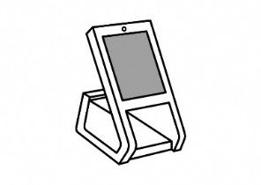
（参考）既存型と資格確認限定型の違い
既存型/資格確認限定型によって、患者の本人確認に用いる機器、認証方法、確認できる内容が異なります。
既存型
資格確認限定型（簡素な資格確認の仕組み）
医療機関・薬局の
顔認証付きカードリーダー
医療機関・薬局の
パソコンやスマートフォン・タブレットにインストールした
「マイナ資格確認アプリ」
機器
パソコン（Windows）
＋有線汎用
カードリーダー
スマートフォン
タブレット
＋Bluetooth汎用
カードリーダー
認証
方法
顔認証
４桁の暗証番号
目視確認（※）
４桁の暗証番号
目視確認（※）
患者とマイナンバーカードの顔写真を確認
患者とマイナンバーカードの顔写真を確認
確認
できる内容
保険資格
診療/薬剤情報、特定健診情報（※）
保険資格
患者が情報提供に同意したときのみ確認可能

Slide 9



2.オンライン資格確認（資格確認限定型：簡素な資格確認の仕組み）の概要
２
オンライン資格確認等システム
Webサービスから資格情報の取得要求を行う。
資格情報
Webサービス
（資格確認限定用）
３
オンライン資格確認等システムから資格情報等を取得する。
１
本人確認を行い
電子証明書を要求・取得する。
インターネット
インターネット
医療機関・薬局
・マイナ資格確認アプリ（Windows、Android、iOS）を登録
・端末認証を行い、当該端末のみでアプリ利用可能とする
マイナンバー
カード
施設で本人確認
（目視確認又は４桁の暗証番号入力を選択可）
患者
受付・事務等
医療機関・薬局のパソコン＋有線汎用カードリーダー
スマートフォン・タブレット＋Bluetooth汎用カードリーダー
（認証された端末）
オンライン資格確認導入の義務化対象外施設（＊）等において、資格確認限定型の仕組みを利用可能とする（任意）。
＊紙レセプトでの請求が認められているもの（電子請求の義務化時点で65歳以上（令和５年11月時点で77歳以上程度の医師等）・手書き請求）

Slide 10

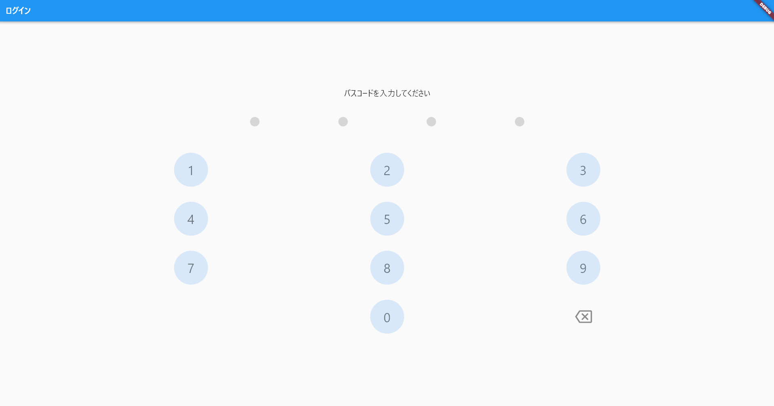
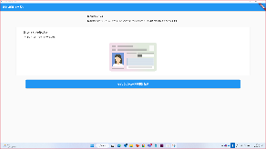
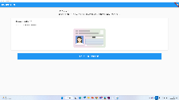
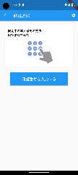

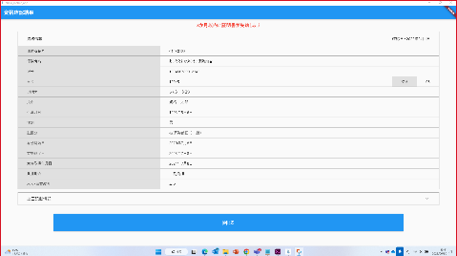
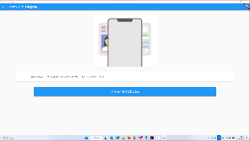
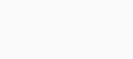
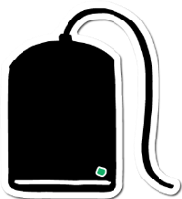
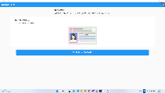
オンライン資格確認（資格確認限定型）における
パソコンの画面操作イメージ
事前にポータルサイトを通じて、 パソコン端末の認証・登録を行うとともに、資格確認を行うパソコンに「マイナ資格確認アプリ」をインストールします。
医療関係者による目視確認又は患者による４桁の暗証番号の入力のいずれかを選択して本人確認を行った後に、パソコンに接続した市販の汎用カードリーダーを用いて、マイナンバーカードを読み取ります。
パソコン画面上に資格情報が表示されます。
初期設定
本人確認の認証方法の選択・確認
事前の準備として、医療機関等においてパソコン端末の登録やアプリケーションのインストール等のセットアップ作業を行う。
医療関係者が患者の資格確認を行う。本人確認は（A）職員による目視確認、（B）患者による４桁の暗証番号の入力のいずれかを選択して行う。（本人確認の認証方法A、Bは設定メニューから切り替え可能）
初期設定
A：目視確認
B：４桁の暗証番号入力
パスワードを入力し、ログインする
認証選択を押下し、目視で本人確認を行う
医療機関等の担当者等が認証選択を押下し、患者が４桁の暗証番号を入力する
医療関係者
Image
パソコン端末登録
Image
Image
or
Image
アプリ
インストール
（認証選択画面）
（認証選択画面）
（暗証番号（PIN）入力画面）
（ログイン画面）
医療関係者
医療関係者
患者
マイナンバーカードの読み取り
資格情報の確認
医療関係者がパソコンに接続した汎用カードリーダーを用いて患者のマイナンバーカードを読み取る。
資格情報を確認する。
Image
Image
※基本的に
マイナンバーカードは
預からないようにする
患者
（読み取り画面）
医療関係者
（資格確認結果画面）
医療関係者
資格確認結果は翌月末までは再度確認することができる。

Slide 11
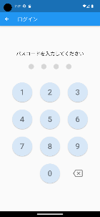
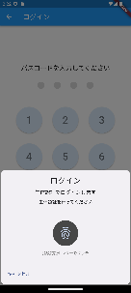
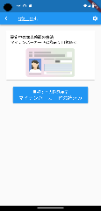
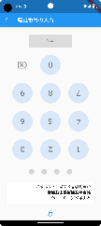
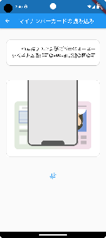
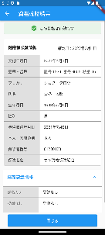
オンライン資格確認（資格確認限定型）における
モバイル端末（スマートフォン・タブレット）の画面操作イメージ
事前にポータルサイトを通じて、モバイル端末の認証・登録を行うとともに、資格確認を行うモバイル端末に「マイナ資格確認アプリ」をインストールします。
医療関係者による目視確認又は患者による４桁の暗証番号の入力のいずれかを選択して本人確認を行った後に、モバイル端末（又はモバイル端末に接続した汎用カードリーダー）を用いて、マイナンバーカードを読み取ります。
モバイル端末上に資格情報が表示されます。
初期設定
本人確認の認証方法の選択・確認
事前の準備として、医療機関等においてモバイル端末の登録やアプリケーションのインストール等のセットアップ作業を行う。
医療関係者が患者の資格確認を行う。本人確認は（A）職員による目視確認、（B）患者による４桁の暗証番号の入力のいずれかを選択して行う。（本人確認の認証方法A、Bは設定メニューから切り替え可能）
初期設定
ログイン画面
A：目視確認
B：４桁の暗証番号入力
Image
Image
認証選択を押下し、目視で本人確認を行う
医療機関等の担当者等が認証選択を押下し、患者が４桁の暗証番号を入力する
医療関係者
Image
Image
Image
モバイル端末登録
or
or
アプリ
インストール
医療関係者
医療関係者
患者
（ログインパスコード）
（生体認証）
（認証選択画面）
（認証選択画面）
（暗証番号（PIN）入力画面）
マイナンバーカードの読み取り
資格情報の確認
医療関係者がモバイル端末（又は接続した汎用カードリーダー）を用いて患者のマイナンバーカードを読み取る。
資格情報を確認する。
Image
Image
医療関係者
※基本的に
マイナンバーカードは
預からないようにする
患者
医療関係者
資格確認結果は翌月末までは再度確認することができる。
（読み取り画面）
（資格確認結果画面）

Slide 12
オンライン資格確認（資格確認限定型：簡素な資格確認の仕組み）
に対する財政支援（地域診療情報連携推進費補助金）
１．事業内容
オンライン資格確認（資格確認限定型：簡素な資格確認の仕組み）に必要な機器（パソコン等に接続する汎用カードリーダー、タブレット・スマホ等のモバイル端末等の機器）の導入を支援する。
２．補助内容
補助額は最大3.1万円（事業費に対し３／４の補助）
3．補助金の申請期限
令和８年１月31日まで
補助金の申請には、「医療機関等向け総合ポータルサイト」にアカウント登録と申請が必要。
対象の機種については、以下の「（更新）【お知らせ】マイナ資格確認アプリを利用する際に必要な機器について」をご確認ください。
（更新）【お知らせ】マイナ資格確認アプリを利用する際に必要な機器について（クリックでポータルサイト掲載記事へ）

Slide 13
  【目次】
  はじめに
  オンライン資格確認（資格確認限定型：簡素な資格確認の仕組み）の概要
  医療機関等向け総合ポータルサイトのご案内
  お問い合わせ先のご案内
  よくあるご質問

Slide 14
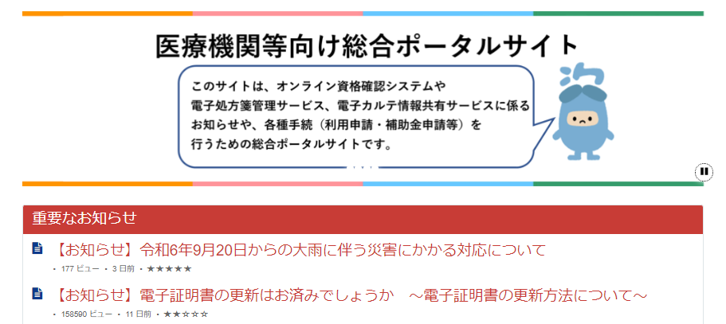
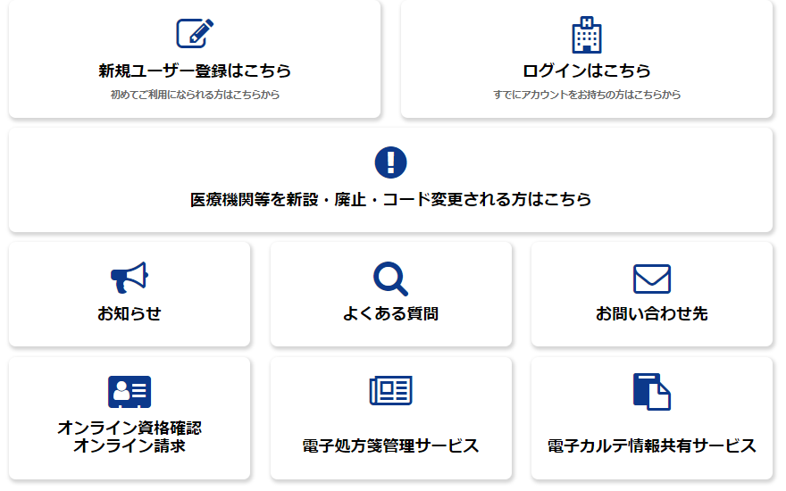
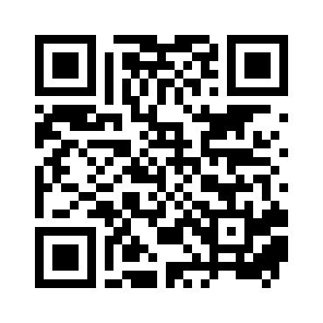
3.医療機関等向け総合ポータルサイトのご案内
医療機関等向け総合ポータルサイトでは、オンライン資格確認に関する最新情報を発信しています。
義務化対象外施設（紙レセプト請求等）におけるページを設けています。
定期的に本ポータルサイトへのアクセスをよろしくお願いします。
医療機関等向け総合ポータルサイト
https://iryohokenjyoho.service-now.com/csm
アクセスはこちらからも可能です

Slide 15
  【目次】
  はじめに
  オンライン資格確認（資格確認限定型：簡素な資格確認の仕組み）の概要
  医療機関等向け総合ポータルサイトのご案内
  お問い合わせ先のご案内
  よくあるご質問

Slide 16


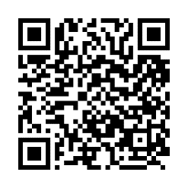
4.お問い合わせ先のご案内
オンライン資格確認等
コールセンター
電話
営業時間: 平日8:00～18:00 土曜日8:00～16:00（いずれも祝日を除く）
電話番号: 0800ｰ080ｰ4583（通話無料）
※ お問い合わせの際には、はじめに医療機関等コード、医療機関・薬局名をお伝えいただきますようご協力をお願いします。
お問い合わせフォーム
操作手順
返信用の連絡先とお問い合わせ内容を入力し送信することで、
担当者から回答があります。
※ 回答までに日数を要する場合があります。
アクセスはこちら

Slide 17
  【目次】
  はじめに
  オンライン資格確認（資格確認限定型：簡素な資格確認の仕組み）の概要
  医療機関等向け総合ポータルサイトのご案内
  お問い合わせ先のご案内
  よくあるご質問

Slide 18
5.よくあるご質問
Question
Answer
Q１．オンライン資格確認（資格確認限定型）を用いる場合、業務で使っているパソコン等に接続する汎用カードリーダーや、スマートフォン・タブレット等が必要とのことですが、どのような準備が必要ですか？患者のスマートフォンは使用できますか？
A．各医療機関・薬局にて必要な機器（パソコン等に接続する市販の汎用カードリーダー、あるいは、スマートフォン・タブレット等のモバイル端末等）を準備いただく必要があります。患者のスマートフォンは使用しません。
※ 使用する端末は、あらかじめポータルサイトを通じて登録・認証を受ける必要があります。登録した端末でオンライン資格確認を利用するためには、マイナ資格確認アプリがインストールされていることが必要です。
※ パソコン・iPadの場合はマイナンバーカードの読み取りに市販の汎用カードリーダーが必要です。スマートフォン・一部のタブレットでは、汎用カードリーダーがなくても読み取りできるものがあります。
Q２．業務に使用するモバイル端末等の購入に対して補助金は出ますか？
A．医療機関等における資格確認に必要な機器（パソコン等に接続する市販の汎用カードリーダー、あるいは、スマートフォン・タブレット等のモバイル端末等）を対象として、最大3.1万円（事業費に対し ３／４の額）の補助を行います。
※ 補助金の申請が必要です。詳細は以下リンクよりご確認ください。
義務化対象外機関（紙レセプト請求等）（マイナ資格確認アプリ）のオンライン資格確認等導入に係る助成金について

